Slide 1
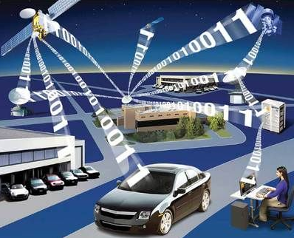
《物联网信息感知技术》 第2章
周永
2017-04-25

Slide 2
第2章 感知与识别技术
2.1 传感器及应用技术
2.2 自动识别技术
2.3 无线射频识别技术

Slide 3
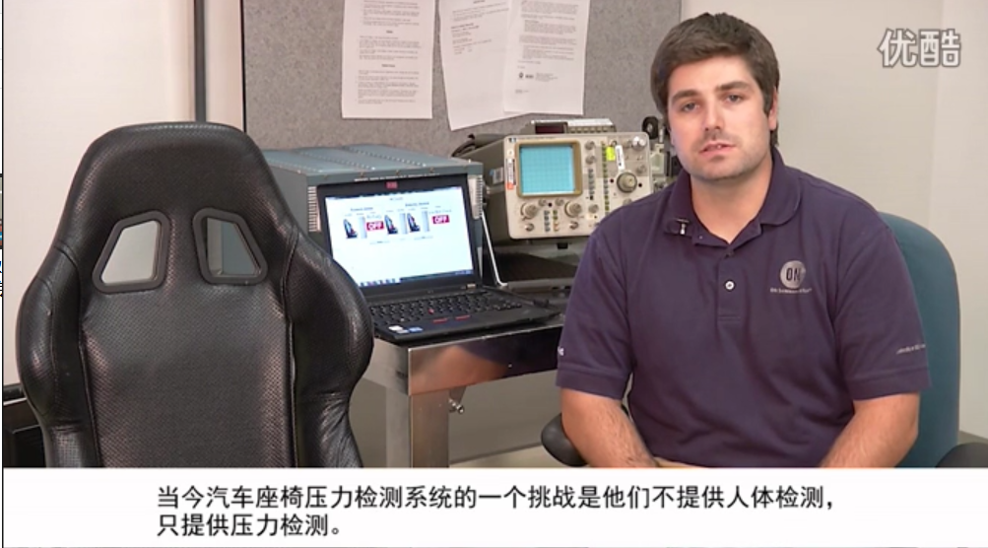
从RFID到传感器

Slide 4
2.1 传感器及应用技术
国家标准中对传感器定义是？
国家标准GB7665-87对传感器下的定义是:“能感受规定的被测量并按照一定的规律转换成可用信号的器件或装置,通常由敏感元件和转换元件组成”
传感器的概念来自“感觉（sensor）”一词。传感器的定义：
传感器（Sensor / Transducer）是指能把物理、化学量转变成便于利用和输出的电信号，用于获取被测信息，完成信号的检测和转换的器件。
Notes:
国家标准GB7665-87对传感器下的定义是:“能感受规定的被测量并按照一定的规律转换成可用信号的器件或装置,通常由敏感元件和转换元件组成”

Slide 5
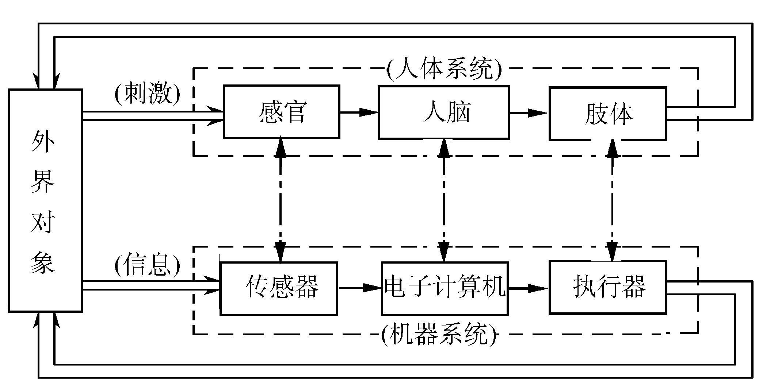
身体与机器的对应关系

Slide 6
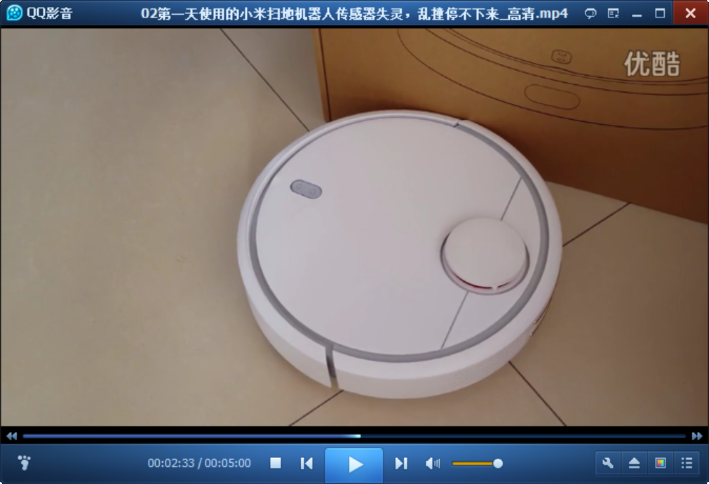
传感器及系统不可靠会怎样？

Slide 7
为什么需要传感器
传感器是获取自然领域中信息的主要途径与手段。
传感器实际上是一种功能块，其作用是将来自外界的各种信号转换成电信号。
传感器
电信号
来自外界的信号

Slide 8
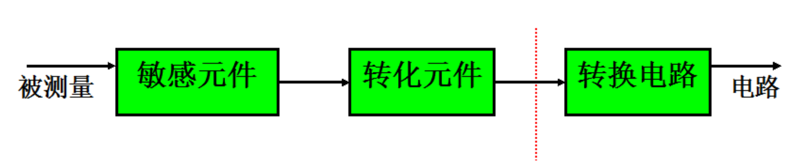
传感器的组成
传感器一般由敏感元件、变换元件和其他辅助元件组成。但是随着传感器集成技术的发展，传感器的信号调理与转换电路也会安装在传感器的壳体内或者与敏感元件集成在同一芯片上。

Slide 9
三个部分的功能
敏感元件（Sensitive element）：直接感受被测量，并输出与被测量成确定关系的某一物理量的元件。
转换元件（Transduction element）：以敏感元件的输出为输入，把输入转换成电路参数。
转换电路（Transduction circuit）：将转换电路参数接入转换电路，便可转换成电量输出。

Slide 10
2.1.2 传感器的分类
传感器是物联网信息采集的第一道环节，也是决定整个系统性能的关键环节之一。要正确选用传感器，首先要明确所设计的系统需要什么样的传感器，系统对传感器的技术要求；其次是挑选合乎要求的性能价格比最高的传感器。
传感器有不同的分类标准。

Slide 11
1、按转换原理分类
按转换原理分：物理传感器和化学传感器
物理传感器：应用压电、热电、光电、磁电等物理效应将被测信号的微小变化转换成电信号
特点：可靠性好、应用广泛
化学传感器：应用化学吸附、电化学反应等现象将被测信号转换成电信号
特点：可靠性、规模生产的可能性、价格等因素的影响

Slide 12
2、按用途分类
压力、力敏传感器、位置传感器、液面传感器、速度传感器、热敏传感器、射线辐射传感器、振动传感器、湿敏传感器、气敏传感器、生物传感器等 。

Slide 13
3、按输出信号分类
模拟传感器
数字传感器
开关量传感器

Slide 14
2.1.3 传感器的选用原则
在实际选用传感器时可根据具体的测量目的、测量对象以及测量环境等因素合理选用，主要应考虑以下两个方面：
1. 传感器的类型
2. 传感器的性能指标

Slide 15
传感器的类型
由于同一物理量可能有多种原理的传感器可供选用，可根据被测量的特点、传感器的使用条件如传感器的量程、体积、测量方式（接触式还是非接触式）、信号的输出方式、传感器的来源、价格等首先考虑选用何种原理的传感器。

Slide 16
传感器的性能指标
(1)精度
精度是传感器的一个重要性能指标，关系到整个系统的测量精度。传感器精度越高，价格越昂贵。

Slide 17
传感器的性能指标(续)
(2)灵敏度
当灵敏度提高时，传感器输出信号的值随被测量的变化加大，有利于信号处理。但传感器灵敏度提高，混入被测量中的干扰信号也会被放大，影响测量精度。因此，要求传感器本身应具有较高的信噪比，尽量减少从外界引入的干扰信号。

Slide 18
传感器的性能指标(续)
(3)稳定性
传感器的性能不随使用时间而变化的能力称为稳定性。传感器的结构和使用环境是影响传感器稳定性的主要因素。应根据具体使用环境选择具有较强环境适应能力的传感器，或采取适当措施减小环境的影响。

Slide 19
传感器的性能指标(续)
(4)线形范围
传感器的线性范围（模拟量）是指输出与输入成正比的范围。传感器的线性范围越宽，量程越大，在选择传感器时，当传感器的种类确定以后首先要看其量程是否满足要求。在量程范围内，灵敏度在理论上应保持定值，并且保证一定的测量精度。

Slide 20
传感器的性能指标(续)
(5)频率响应特性
在允许频率范围内保持不失真的测量条件下，传感器的频率响应特性决定了被测量的频率范围，传感器的频率响应特性好，可测的信号频率范围宽。实用中传感器的响应总有一定延迟，延迟时间越短越好。

Slide 21
2.1.4 常用传感器简介
温度传感器
压力传感器
气敏传感器
温度传感器
......

Slide 22
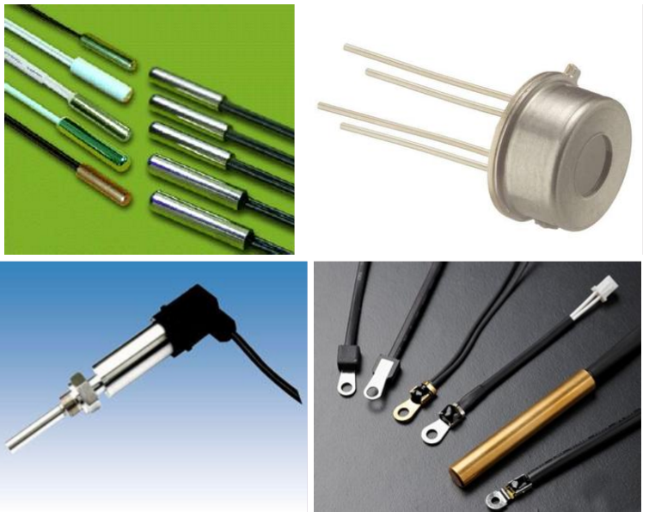
（1）温度传感器
测量方法
接触式
非接触式
测量原理
热电阻
热电偶
热敏电阻

Slide 23
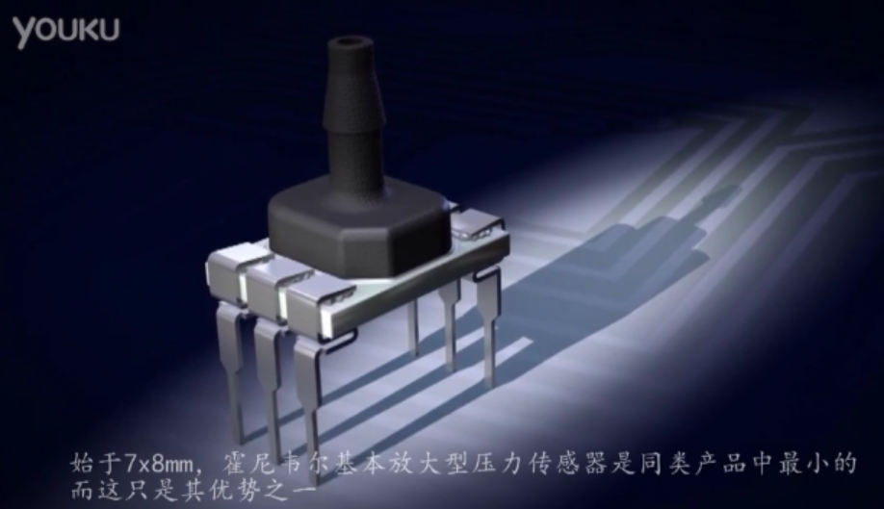
（2）压力传感器
力值测量
静力效应
动力效应
工作原理？

Slide 24
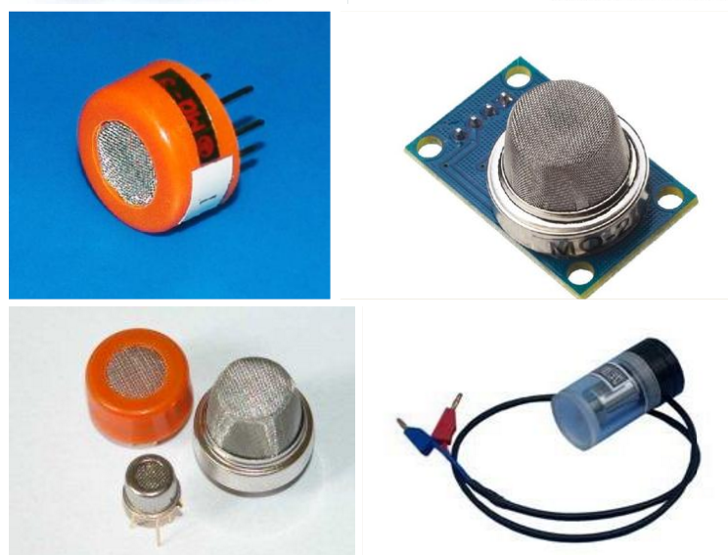
（3）气敏传感器
气敏传感器主要用于测量气体的类型，浓度，成分。
半导体气敏传感器应用最多。

Slide 25
（4）湿度传感器
1)陶瓷湿度传感器
2)半导体陶瓷湿度传感器
3)碳膜湿度传感器

Slide 26
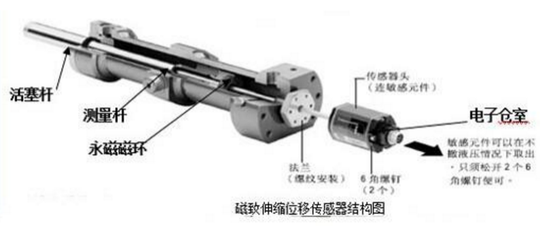
（5）位移测量
工程应用场景？
测量的方法？

Slide 27
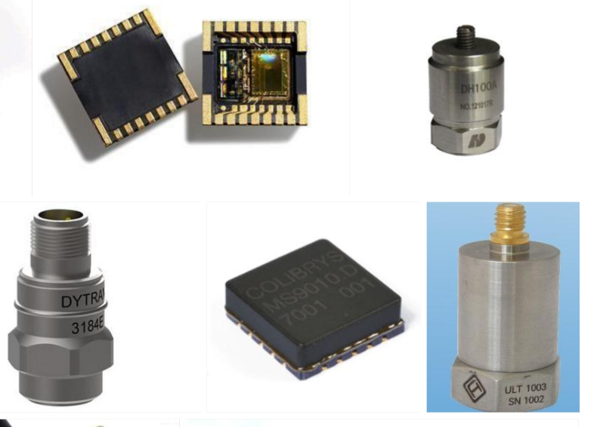
（6）加速度传感器
有哪些常见类型？
哪种使用较为广泛？

Slide 28
（7）光电式传感器
1)光敏电阻
2)光电二极管
3)硅光电晶体三极管
4)光电池

Slide 29
（8）磁电式传感器
磁电式传感器是利用电磁感应原理将被测量(如振动、位移、速度等)转换成电信号的一种号感器，也称为电磁感应传感器。

Slide 30
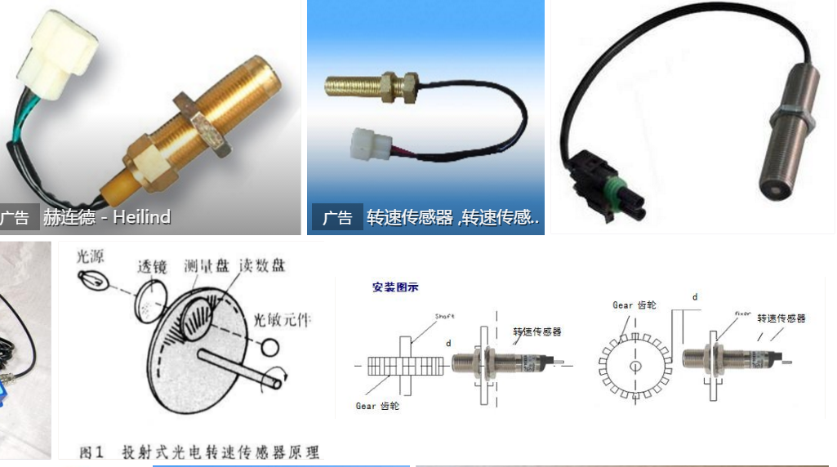
（9）转速传感器
1)机械式
2)电气式
3)光电式
4)频闪式

Slide 31
（10）智能传感器
微电子技术、光电子技术获得了迅猛的发展，加工工艺逐步成熟，新型敏感材料不断被开发出来。在高新技术的渗透下，尤其是计算机硬件和软件技术的渗入，使微处理器和传感器得以结合，产生了具有一定数据处理能力，并能自检、自校、自补偿的新一代传感器—智能传感器。
智能传感器的出现是传感技术的一次革命，对传感器的发展产生了深远的影响。

Slide 32
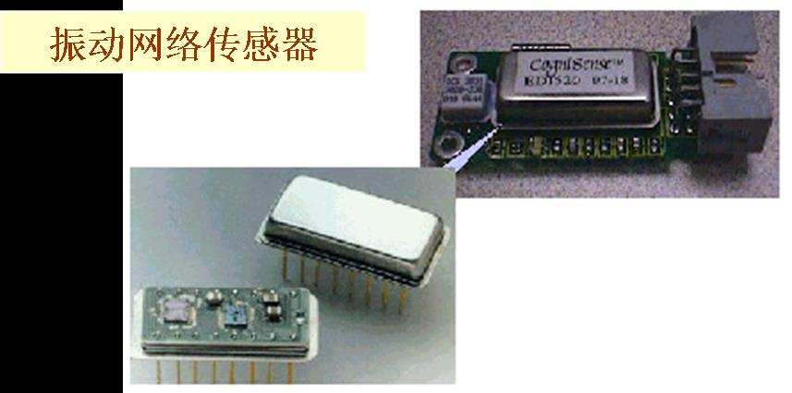
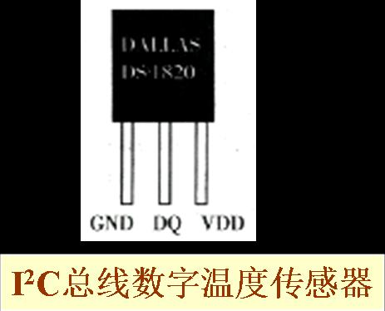
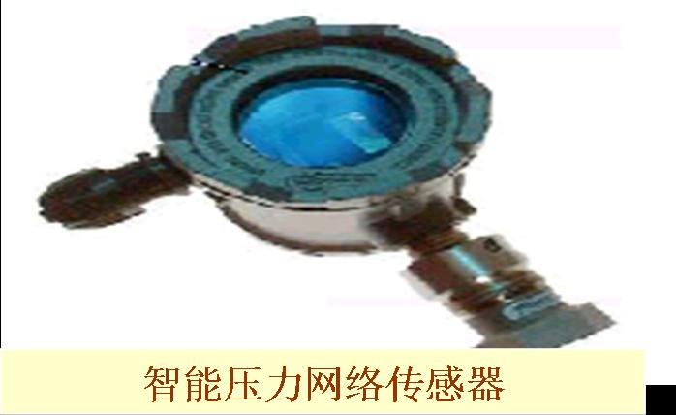
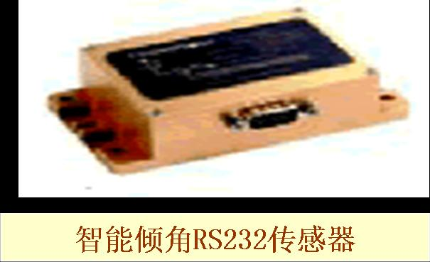
（10）智能传感器(续)

Slide 33
2.2 自动识别技术
自动识别技术之前，以往是怎么操作的？
门口的保安，手工登记车牌照和出入时间
信息的手工录入

Slide 34
商场或超市购物场景
商场的条形码扫描系统就是一种典型的自动识别技术。售货员通过扫描仪扫描商品的条码，获取商品的名称、价格，输入数量，后台P0S系统即可计算出该批商品的价格，从而完成顾客的结算。当然，顾客也可以采用银行卡支付的形式进行支付，银行卡支付过程本身也是自动识别技术的一种应用形式。

Slide 35
2.2.1 自动识别技术概述
自动识别技术就是应用一定的识别装置，通过被识别物品和识别装置之间的接近活动，自动地获取被识别物品的相关信息，并提供给后台的计算机处理系统来完成相关后续处理的一种技术。

Slide 36
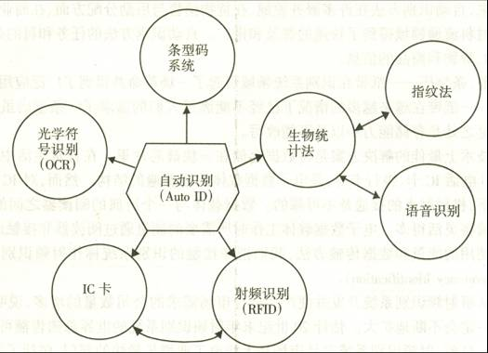
自动识别

Slide 37
自动识别技术说明(1)
自动识别技术是以计算机技术和通信技术的发展为基础的综合性科学技术。自动识别技术近几十年来在全球范围内得到了迅猛发展，初步形成了一个包括条码技术、磁条磁卡技术、IC卡技术、光学字符识别技术、射频技术、声音识别及视觉识别等集计算机、光、磁、物理、机电、通信技术为一体的高新技术学科。

Slide 38
自动识别技术说明(2)
完整的自动识别计算机管理系统包括自动识别系统、应用程序接口或中间件、应用软件。
也就是说，自动识别系统完成系统的采集和存储工作，应用系统软件对自动识别系统所采集的数据进行应用处理，而应用程序接口软件则提供自动识别系统和应用系统软件之间的通信接口，将自动识别系统采集的数据信息转换成应用软件系统可以识别和利用的信息，并进行数据传递。

Slide 39
2.2.2自动识别技术的种类与特征
自动识别技术根据识别对象的特征可以分为两大类，分别是数据采集技术和特征提取技术。
数据采集技术的基本特征需要被识别物体具有特定的识别特征载体(如标签等，光学字符识别例外)
特征提取技术则根据被识别物体本身的行为特征(包括静态的、动态的和属性的特征)来完成数据的自动采集。

Slide 40
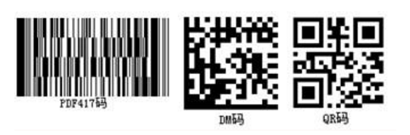
1、条形码技术
(1)一维条形码
(2)二维条形码

Slide 41
条码分类
条码可分为一维条码和二维条码。
一维条码按照应用可分为商品条码和物流条码。商品条码包括EAN码和UPC码，物流条码包括128码、ITF码、39码、库德巴码等。
二维条码根据构成原理、结构形状的差异，可分为行排式二维条码(2D stacked bar code)和矩阵式二维条码(2D matrix bar code)。

Slide 42
两种条码的对比
 | 一维条形码 | 二维条形码
资料密度与容量 | 密度低，容量小 | 密度高，容量大
错误侦测及自我纠正能力 | 可以进行错误侦测，但没有错误纠正能力 | 有错误检验及错误纠正能力，并可根据实际应用设置不同的安全等级
垂直方向的资料 | 不储存资料，垂直方向的高度是为了识读方便，并弥补印刷缺陷或局部损坏 | 携带资料，可以纠正印刷缺陷或局部损坏等，并能恢复资料
主要用途 | 主要用于对物品的标识 | 用于对物品的描述
资料库与网络依赖性 | 多数场合需依赖资料库及通讯网络 | 可不依赖资料库及通讯网络而单独使用
识读设备 | 可用线型扫描器识读，如光笔、线型CCD等 | 对于堆叠式可用线型扫描器，或图像扫描仪识读，对于矩阵式则只能用图像扫描仪识读

Slide 43
2、光学识别符
光学字符识别(OCR)技术已有30多年的历史， OCR的三个重要的应用领域是：办公室自动化中的文本输入、邮件自动处理、与自动获取文本过程相关的其他领域。这些领域包括：零售价格识读，订单数据输入，单证、支票和文件识读，微电路及小件产品上状态特征识读等。
OCR的优点是人眼可识读、可扫描；但输入速度和可靠性不及条码，其数据格式有限，通常要用接触式扫描器。

Slide 44
3、IC卡识别技术
IC卡(Integrated Card)是1970年由法国人Roland Moreno发明的，他第一次将可编程设置的IC芯片放于卡片中，使卡片具有更多的功能。
IC卡分为接触式IC卡和非接触IC卡（无线射频识别技术RFID）。

Slide 45
IC卡优点
接触式IC卡与磁卡相比，具有以下优点：
安全性高；
IC卡的存储容量大，便于应用，方便保管；
IC卡抗干扰能力强，使用寿命长，一般可重复读写10万次以上；

Slide 46
4、无线射频识别技术
射频技术的基本原理是电磁理论。射频系统的优点是不局限于视线，识别距离比光学系统远，射频识别卡具有读写能力，可携带大量数据，同时具有难以伪造和智能性较高等特点。
射频标签最大的优点就在于非接触性。

Slide 47
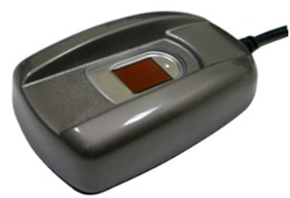
5、生物特征识别
生物识别技术(Biometric Identification Technology)是指利用人体生物特征进行身份认证的一种技术。

Slide 48
习题
传感器的类型有哪些？
传感器的选用原则？
传感器的主要性能指标？
物联网中常用的传感器？

